Slide 1


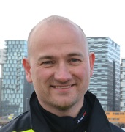
3GA-prosjektet
Et tre-generasjoners perspektiv på utformingen av den sentrale avløpsinfrastrukturen rundt Indre Oslofjord mot år 2100
Frode Hult, seksjonsleder
Oslo kommune, Vann- og avløpsetaten
Fagrådets styremøte
Oslo, 08.10.2015

Slide 2
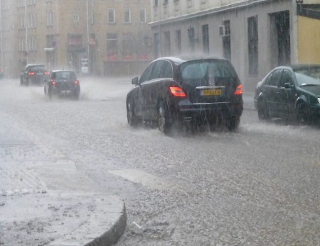

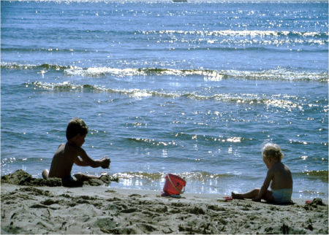
Bakgrunn
Klimaendringer
Befolkningsøkning og fortetting i regionen
Økte forventninger til vannkvalitet i Oslofjorden
Utfordrer rensekapasitet (VEAS og BRA er på og over sin kapasitetsgrense)
Utfordrer tunnelsystemet
Lang tidshorisont å kartlegge behov, planlegge, beslutte og etablere ny infrastruktur

Slide 3
3GA-prosjektet
Initiativ fra VEAS i 2014
Samarbeidsprosjekt med VAV
Tre faser:
1. Frem til 2020 (når UBRA står klart, mange internprosjekter på VEAS)
2. Tiltak frem mot 2050
3. Tiltak frem mot 2100

Slide 4
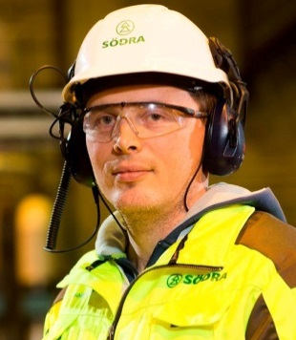
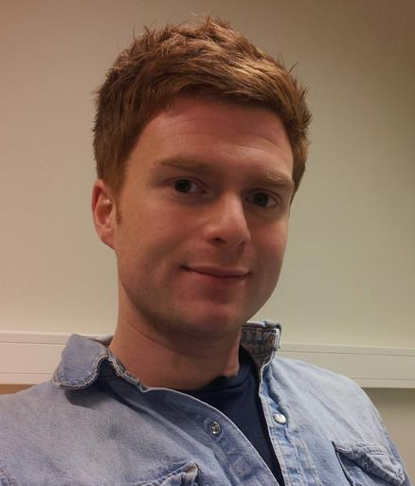
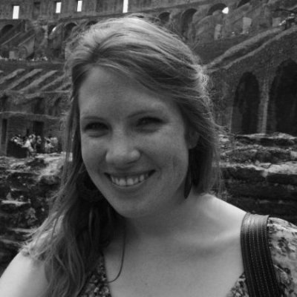
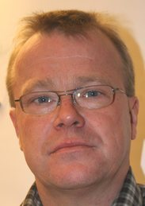
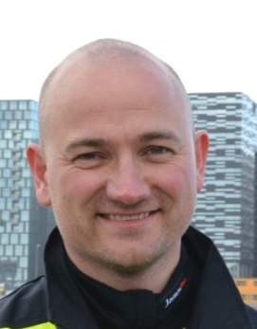
Arbeidsgruppens mandat (fase 1)
«Beskrive konsekvensene av gjennomføringen av vedtatte aktiviteter fram til 2020, samt foreslå tiltak som kan gjennomføres med minst mulige negative konsekvenser for fjorden.»

Slide 6
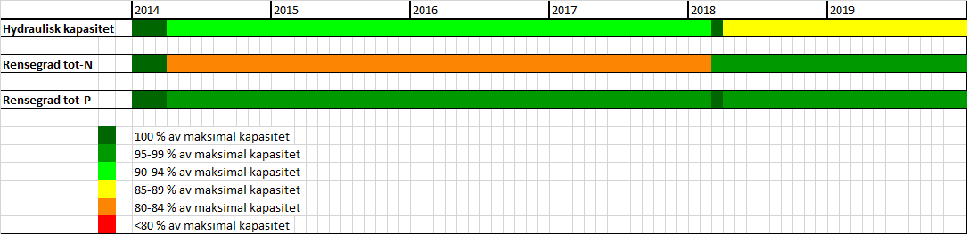
Konsekvenser av planlagte tiltak frem mot 2020
VEAS
Betongrehabilitering av 6/8 prosesshaller som har biologisk rensing (2014-2018)
Ombygging av 2/8 prosesshaller til biologisk rensing (2018-2019)
BRA
Begrenset risiko for redusert hydraulisk og/eller rensekapasitet.

Slide 7
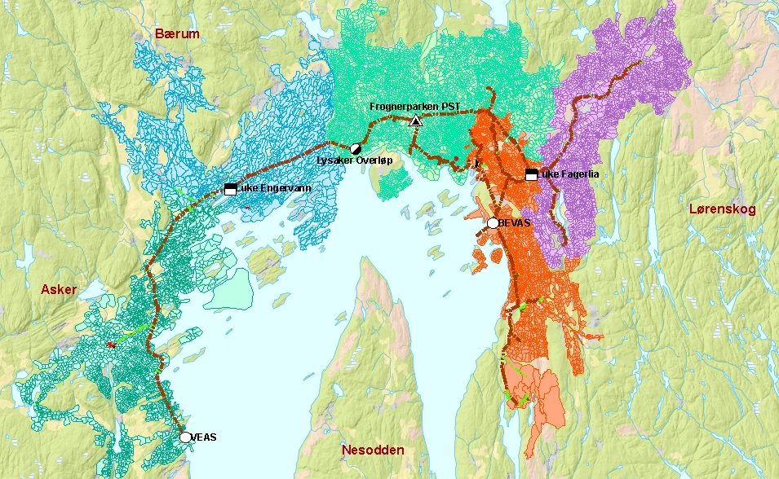
Tunnelmodell
Forenklet modell for Oslo, Bærum og Asker
1 054 tunneler/ hovedledninger
15 000 arealer
130 «påslipp»
Kalibrert mot tørrvær og tungt høstregn (med overløp)
Fordelings-punkter
Fagerlia
(fra Groruddalen og Østensjø)
Påslippene (manuelt):
Helsfyr
Gladengveien
Rosenhoff

Slide 8
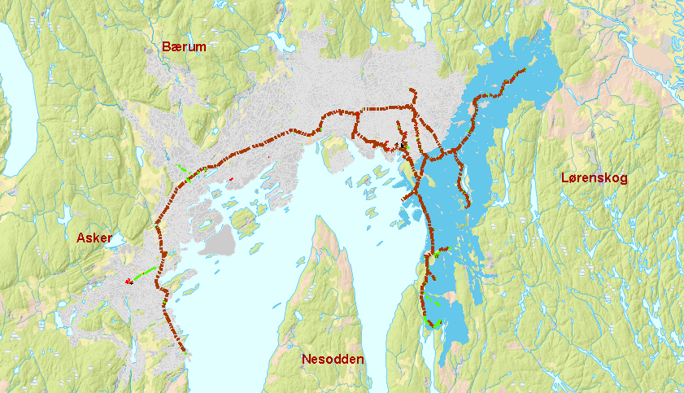
2-årsregn på østkanten (markert blått)
Alt vann til Fagerlia ledes til VEAS for avlastning (100 % mot normalt 30 %)
Resultat
Større andel i overløp på Lysaker (urenset) enn overløp ved Bekkelaget (gjennom rister).
Konklusjon
Lite/intet potensial i avlastning mot VEAS.
Potensiale
Optimalisere styringen av luken ved Engervann (mot VEAS) og styrket styring av vann til Midgardsormen, som har ledig kapasitet (mot BRA), vil trolig redusere overløpsmengedn.

Slide 9
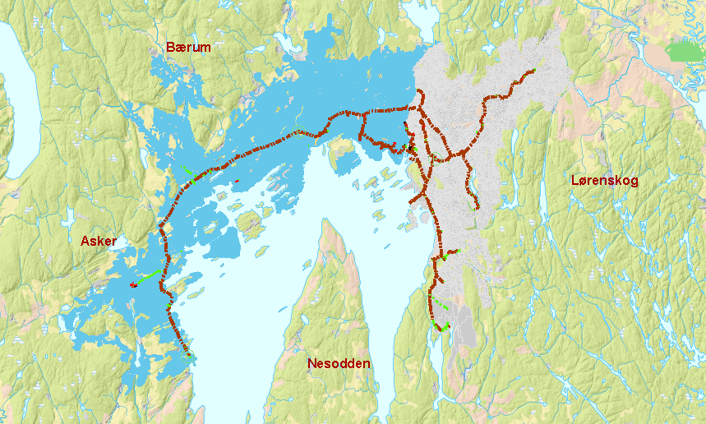
2-årsregn på vestkanten (markert blått)
Alt vann til Fagerlia ledes til BRA for avlastning (100 % mot normalt 70 %)
Resultat
Tilnærmet lik «normalsituasjonen», men noe redusert overløpsmengde (< 10 %).
Konklusjon
Ingen betydelig reduksjon i overløpsmengde, da den normale vannmengden fra Fagerlia (30 % til VEAS) er så liten i den store sammenhengen.
Potensiale
Optimalisere styringen av luken ved Engervann (mot VEAS) og styrket styring av vann til Midgardsormen, som har ledig kapasitet (mot BRA), vil trolig redusere overløpsmengden. Samkjøringsmuligheter MO og sentrumstunnelen? (krever hovedledninger og lokale overløp i tunnelmodellen)

Slide 10
Reell fleksibilitet i systemet
Tørrvær
Kan avlaste hhv. BRA og VEAS noe ved å koble om på Fagerlia og tre påslipp (ved planlagt stopp, arbeider på renseanleggene)
Store nedbørshendelser
Vanskelig da man ikke helt vet hvor nedbøren treffer og med hvilken intensitet og til hvilken tid. Tar tid å koble om Fagerlia og tre påslipp (manuelt). Begrensede vannmengder i det store bildet.
Konklusjon
Avløpstunnelene har kun magasinvolum tilgjengelig for fordrøyning ved tørrvær eller moderate nedbørsmengder.
Ved høy vannføring i tunnelene er de ikke-vannfylte volumene knapt tilstrekkelige og vil raskt kun fungere transportvolum.

Slide 11
Forbedringsmuligheter i systemet
Potensiale
Bruk av Midgardsormen har potensiale
Online vannmengdemålinger for alle påslipp direkte til renseanleggene vil være en klar forbedring for optimert styring
Tilgjengelighet på høyoppløselig værradar vil også forbedre dette
Nye løsninger?
nytt stort magasin mot VEAS, og/eller
et nødoverløp ved VEAS (kan da kjøre med høyere vannføring gjennom luka på Engervann)
→ utredes i en ROS-analyse

Slide 12
Anbefalinger for videre arbeid
ROS-analyse: Tunnelsystem og renseanlegg i sammenheng
  → sikkerhet for liv og helse 1. pri, viktigere enn overløpsutslipp og rensekapasitet/-kvalitet
Har Midgardsormen redusert muligheter for overløp på Bislettbekken? Mye vann fra sentrum som tidligere gikk via sentrumstunnelen til Frognerparken går nå til Midgardsormen. Overløp på Bislettbekken er ikke å foretrekke pga. utslippssted og utslippsdyp. I så fall er dette er svært positiv bieffekt av Midgardsormen → bruk modellen til dette og i tillegg se erfaringer av dette over tid
Kollaps/ras i tunnelsystemet. Hvilke deler av tunnelsystemet er mest utsatt? Hvor vil avløpsvannet i så fall renne ut av systemet og hvor det gjør skade?
Tilbakeslag fra tunnel til lavtliggende lokale påslipp i Oslo, Bærum og Asker
Kartlegge og risikovurdere all infrastruktur og menneskelig aktivitet beliggende fysisk over tunnelen. Se spesielt på sårbarheter som barnehager, skoler, gamlehjem, sykehjem, sykehus, bygninger, torg, møteplasser, veier, togspor, T-bane, vannforsyning, strømforsyning m.m.
Strømstans over lenger tid, enkeltvis og samtidig, på VEAS, BRA, Frognerparken pst., luke Engervann og Midgardsormen
Kollaps av luker – konsekvenser

Slide 13
Anbefalinger for videre arbeid
ROS-analyse: Tunnelsystem og renseanlegg i sammenheng
  → sikkerhet for liv og helse 1. pri, viktigere enn overløpsutslipp og rensekapasitet/-kvalitet
Hvor avløpsvannet tar veien i (1) en ekstremnedbør sommerstid og (2) langvarig regn på mettet mark på høsten
Omløpsmuligheter for avløpsvann utover overløpsdrift til fjorden
Vurdere fornuftig inspeksjonshyppighet på tunnelsystemet (geologisk vurdering av berggrunn i tunnelen og av grunnen over tunnelen for å forhindre ras/kollaps)
Behov for videreutvikling av ubemannet inspeksjonsutstyr (type båt/flytende farkost?) for i kunne inspisere tunnelen
Vurdere de totale samfunnsmessige konsekvensene i kommunene dersom et ras/kollaps av tunnelen, ev. ekstremvær, vil være en fare for liv og helse med store mengder avløpsvann på lokale steder i kommunene, kontra det å anlegge et nødoverløp rett før VEAS med utslipp på dypt vann (a-la Lysakeroverløpet) for å kunne håndtere en slik krisesituasjon. Vurderer kommunene det som bedre med situasjonsbeskrivelsen over, eller vil et nødoverløp med utslipp på dypt vann være å foretrekke? Risikovurdere dette. (Til opplysning: For at VEAS i sin tid skulle anlegges på Slemmestad, ville ikke Asker kommune ha et overløpsutslipp foran anlegget der. Derfor er første overløp oppstrøms VEAS på Lysaker.)
Drøfte en reduksjon av sårbarhet ved et ringsystem rundt hele Indre Oslofjord på lang sikt, f.eks. VEAS – tunnel – BRA – tunnel – utvidet Nordre Follo RA (ev. nytt sentralrenseanlegg øst) – tunnel – VEAS. Krever samarbeid mellom renseanleggene VEAS og Bekkelaget, samt kommunene Oslo, Bærum og Asker (samt Røyken og Nesodden og Follo-kommunene) → input til 3GA-prosjektet fase 2 og 3

Slide 14
Anbefalinger for videre arbeid
2) Samarbeidsarenaer
Driftsmøter (fortsetter)
Plan- og utredningsmøter (nye)

Slide 15
Anbefalinger for videre arbeid
3) Bruk av modell for simuleringer
Videreutvikle totalmodell med detaljmodeller i Oslo, Asker og Bærum (hever kvaliteten)
Koble tunnelmodell/avløpsmodeller til fjordmodeller (simulere forurensningsspredning i fjorden)
Beslutningsstøttesystem styringer/strategier (styre/fordele vannstrømmer mellom tunnelsystem og renseanlegg)

Slide 16
Anbefalinger for videre arbeid
4) Forbedringer på infrastrukturen
Tiltak | Beskrivelse
Onlinemåling av påslippsmengder fra Asker og Bærum | Økt kontroll av tilførte vannmengder til VEAS-tunnelen. Informasjonen kan benyttes til bedre styring av luke Engervann for optimal utnyttelse av tunnelsystemet og unngå overløp Lysaker. Signalombygging av mengdemålere til online registrering inn til driftskontrollsystemet på VEAS.

Slide 17
Anbefalinger for videre arbeid
4) Forbedringer på infrastrukturen
Tiltak | Beskrivelse
Onlinemåling av påslippsmengder fra Asker og Bærum | Økt kontroll av tilførte vannmengder til VEAS-tunnelen. Informasjonen kan benyttes til bedre styring av luke Engervann for optimal utnyttelse av tunnelsystemet og unngå overløp Lysaker. Signalombygging av mengdemålere til online registrering inn til driftskontrollsystemet på VEAS.
Modellbasert styring (støtte) av luke Engervann | I hver enkelt situasjon å komme nærmere et optimum mellom akseptabel risiko mtp. tilførselsmengde VEAS og unngå overløp på Lysaker. Utvikle algoritme for veiledning beslutning av posisjonering luke.

Slide 18
Anbefalinger for videre arbeid
4) Forbedringer på infrastrukturen
Tiltak | Beskrivelse
Onlinemåling av påslippsmengder fra Asker og Bærum | Økt kontroll av tilførte vannmengder til VEAS-tunnelen. Informasjonen kan benyttes til bedre styring av luke Engervann for optimal utnyttelse av tunnelsystemet og unngå overløp Lysaker. Signalombygging av mengdemålere til online registrering inn til driftskontrollsystemet på VEAS.
Modellbasert styring (støtte) av luke Engervann | I hver enkelt situasjon å komme nærmere et optimum mellom akseptabel risiko mtp. tilførselsmengde VEAS og unngå overløp på Lysaker. Utvikle algoritme for veiledning beslutning av posisjonering luke.
Onlinemåling av alle påslipp i Oslo | Flere påslipp i Oslo mangler onlinemåling. Samtidig er flere påslipp underdimensjonert til å ta flomtoppene. Ombygging av disse bør vurderes.

Slide 19
Anbefalinger for videre arbeid
4) Forbedringer på infrastrukturen
Tiltak | Beskrivelse
Onlinemåling av påslippsmengder fra Asker og Bærum | Økt kontroll av tilførte vannmengder til VEAS-tunnelen. Informasjonen kan benyttes til bedre styring av luke Engervann for optimal utnyttelse av tunnelsystemet og unngå overløp Lysaker. Signalombygging av mengdemålere til online registrering inn til driftskontrollsystemet på VEAS.
Modellbasert styring (støtte) av luke Engervann | I hver enkelt situasjon å komme nærmere et optimum mellom akseptabel risiko mtp. tilførselsmengde VEAS og unngå overløp på Lysaker. Utvikle algoritme for veiledning beslutning av posisjonering luke.
Onlinemåling av alle påslipp i Oslo | Flere påslipp i Oslo mangler onlinemåling. Samtidig er flere påslipp underdimensjonert til å ta flomtoppene. Ombygging av disse bør vurderes.
Automastisert veksling mellom påslipp som kan styres til VEAS og BRA | Påslippene Rosenhoff, Gladengveien og Helsfyr kan styres til både VEAS og BRA. Styringsmuligheten bør kunne automatiseres og fjernstyres.

Slide 20
Anbefalinger for videre arbeid
4) Forbedringer på infrastrukturen
Tiltak | Beskrivelse
Onlinemåling av påslippsmengder fra Asker og Bærum | Økt kontroll av tilførte vannmengder til VEAS-tunnelen. Informasjonen kan benyttes til bedre styring av luke Engervann for optimal utnyttelse av tunnelsystemet og unngå overløp Lysaker. Signalombygging av mengdemålere til online registrering inn til driftskontrollsystemet på VEAS.
Modellbasert styring (støtte) av luke Engervann | I hver enkelt situasjon å komme nærmere et optimum mellom akseptabel risiko mtp. tilførselsmengde VEAS og unngå overløp på Lysaker. Utvikle algoritme for veiledning beslutning av posisjonering luke.
Onlinemåling av alle påslipp i Oslo | Flere påslipp i Oslo mangler onlinemåling. Samtidig er flere påslipp underdimensjonert til å ta flomtoppene. Ombygging av disse bør vurderes.
Automastisert veksling mellom påslipp som kan styres til VEAS og BRA | Påslippene Rosenhoff, Gladengveien og Helsfyr kan styres til både VEAS og BRA. Styringsmuligheten bør kunne automatiseres og fjernstyres.
Nødoverløp ved VEAS | Utrede gevinster, muligheter og begrensninger ved å anlegge et nytt nødoverløp rett før VEAS. Sees spesielt opp mot samfunnsøkonomi og sikkerhet for liv og helse mot dagens system ved et langvarig strømbrudd på VEAS og luke Engervann, ras i tunnel og ekstremvær.

Slide 21
Anbefalinger for videre arbeid
4) Forbedringer på infrastrukturen
Tiltak | Beskrivelse
Onlinemåling av påslippsmengder fra Asker og Bærum | Økt kontroll av tilførte vannmengder til VEAS-tunnelen. Informasjonen kan benyttes til bedre styring av luke Engervann for optimal utnyttelse av tunnelsystemet og unngå overløp Lysaker. Signalombygging av mengdemålere til online registrering inn til driftskontrollsystemet på VEAS.
Modellbasert styring (støtte) av luke Engervann | I hver enkelt situasjon å komme nærmere et optimum mellom akseptabel risiko mtp. tilførselsmengde VEAS og unngå overløp på Lysaker. Utvikle algoritme for veiledning beslutning av posisjonering luke.
Onlinemåling av alle påslipp i Oslo | Flere påslipp i Oslo mangler onlinemåling. Samtidig er flere påslipp underdimensjonert til å ta flomtoppene. Ombygging av disse bør vurderes.
Automastisert veksling mellom påslipp som kan styres til VEAS og BRA | Påslippene Rosenhoff, Gladengveien og Helsfyr kan styres til både VEAS og BRA. Styringsmuligheten bør kunne automatiseres og fjernstyres.
Nødoverløp ved VEAS | Utrede gevinster, muligheter og begrensninger ved å anlegge et nytt nødoverløp rett før VEAS. Sees spesielt opp mot samfunnsøkonomi og sikkerhet for liv og helse mot dagens system ved et langvarig strømbrudd på VEAS og luke Engervann, ras i tunnel og ekstremvær.
Magasin ved VEAS | Bygging av et nytt stort fordrøyningmagasin ved VEAS for å håndtere ekstremtilrenning og minimere overløpsutslipp på Lysaker/Bislettbekken.

Slide 22
Anbefalinger for videre arbeid
4) Forbedringer på infrastrukturen
Tiltak | Beskrivelse
Onlinemåling av påslippsmengder fra Asker og Bærum | Økt kontroll av tilførte vannmengder til VEAS-tunnelen. Informasjonen kan benyttes til bedre styring av luke Engervann for optimal utnyttelse av tunnelsystemet og unngå overløp Lysaker. Signalombygging av mengdemålere til online registrering inn til driftskontrollsystemet på VEAS.
Modellbasert styring (støtte) av luke Engervann | I hver enkelt situasjon å komme nærmere et optimum mellom akseptabel risiko mtp. tilførselsmengde VEAS og unngå overløp på Lysaker. Utvikle algoritme for veiledning beslutning av posisjonering luke.
Onlinemåling av alle påslipp i Oslo | Flere påslipp i Oslo mangler onlinemåling. Samtidig er flere påslipp underdimensjonert til å ta flomtoppene. Ombygging av disse bør vurderes.
Automastisert veksling mellom påslipp som kan styres til VEAS og BRA | Påslippene Rosenhoff, Gladengveien og Helsfyr kan styres til både VEAS og BRA. Styringsmuligheten bør kunne automatiseres og fjernstyres.
Nødoverløp ved VEAS | Utrede gevinster, muligheter og begrensninger ved å anlegge et nytt nødoverløp rett før VEAS. Sees spesielt opp mot samfunnsøkonomi og sikkerhet for liv og helse mot dagens system ved et langvarig strømbrudd på VEAS og luke Engervann, ras i tunnel og ekstremvær.
Magasin ved VEAS | Bygging av et nytt stort fordrøyningmagasin ved VEAS for å håndtere ekstremtilrenning og minimere overløpsutslipp på Lysaker/Bislettbekken.
Overføring av mer vann til Midgardsormen for å avlaste VEAS ved svært lokale nedbørshendelser | Ved styrtregn i på vestsiden og i sentrale deler av Oslo bør ledig tunnelvolum i Midgardsormen søkes benyttet for å minimere overløpsutslipp på Lysaker og Bislettbekken. Vurdere teknisk påkobling av avløpssoner som krysser Midgardsormen ved Nybrua for å avlaste sentrumstunnelen.

